Slide 1



Klasifikacija tumora Dojke
Stella Balić, Matija Pavlović, Fran Žužić
Asistentica mag. ing. Eda Jovičić
Fakultet elektrotehnike i računarstva
18.1.2024.

Slide 2

Izvorni rad
Malignant and Benign Breast Cancer Classification using Machine Learning Algorithms – Ara, Das, Dey.
Implementirani modeli:
logistička regresija
KNN
stablo odluke
naivni Bayesov klasifikator
nasumična šuma
SVM

Slide 3

Skup podataka
Wisconsin Breast Cancer Dataset (WBCD)
569 primjera
30 značajki
neke od značajki su polumjer, simetrija, konkavnost, površina…

Slide 4
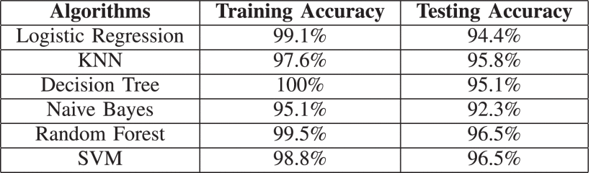
Ostvareni rezultati U izvornom radu

Slide 5

Metodologija Poboljšanja rezultata
poboljšanje skupa podataka
optimizacija hiperparametara odabranih modela iz izvornog rada
implementacija novih modela

Slide 6

Poboljšanje skupa podataka
ručno uklanjanje značajki vs PCA
ručno uklonjene značajke korelacijskom analizom
odabrano 10 komponenti koje opisuju ~95% varijance

Slide 7





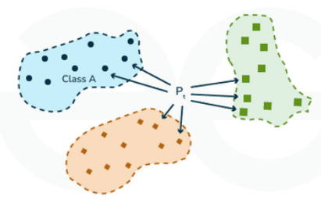
Pregled ostvarenih poboljšanja po modelima
Implementacija neuronske mreže s 5 slojeva i treniranje kroz 1000 epoha
Neuronska mreža
Preslikavanje u prostor značajki
Logistička regresija
Optimizacija hiperparametra k (broj susjeda)
KNN

Slide 8
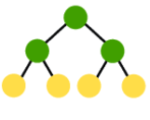

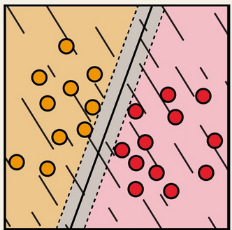
Pregled ostvarenih poboljšanja po modelima
Implementacija XgBoost klasifikatora
XgBoost klasifikator
Optimizacija hiperparametara: maksimalna dubina, broj klasifikatora, uporaba bootstrapa
Nasumična šuma
Regularizacija, preslikavanje u prostor značajki pomoću jezgara
SVM

Slide 9
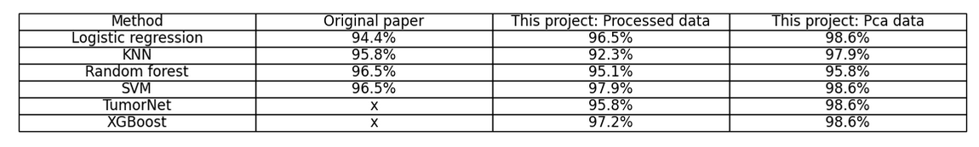
usporedba Ostvarenih rezultata

Slide 10

Zaključak
ostvarena značajna poboljšanja u odnosu na izvorni rad
postignuta izrazito visoka točnost na skupu za testiranje

Slide 11
Hvala na pozornosti

